Slide 1
Escreva algo para mim
Por favor, coloque um comentário
Perguntas
Perguntas_mostrar
Notes:
Em primeiro lugar, quero disponibilizar o site desta apresentação
No lugar da conversa, vejo, muitas vezes, o professor fazendo “comunicados” e depósitos de conhecimento na cabeça do aluno.
Não quero começar a nossa conversa com uma concepção “bancária” da educação, onde vou fazem um depósito do meu conhecimento.
Quero conversar com vocês
Quero construir uma jornada de forma colaborativa, valorizando o seu saber também.
Tentei criar um meio de interação social para a nossa conexão.
Aqui você pode me sugerir uma análise que eu ainda não fiz.
Você pode falar o que está achando.
O que posso fazer para melhorar.
Ou simplesmente me mandar uma mensagem.
neste app você pode escrever o que quiser.
neste aqui você pode você o que o pessoal está falando.
é anonimo. no final do nosso encontro, vamos dar uma olhada no que vocês escreveram.

Slide 2
“NUNCA TEVE UMA ÉPOCA MAIS EXCITANTE PARA FALAR SOBRE ESTATÍSTICA”
Não estou falando da pandemia

Slide 3



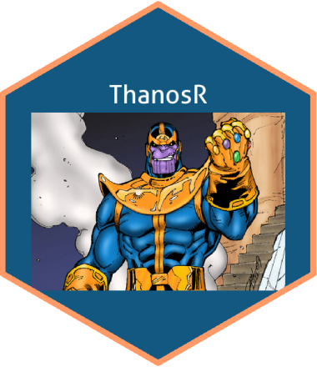

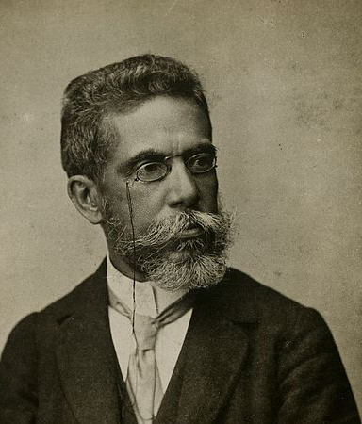
UNIRIO
tweets
Orçamento popular
Transparência Orçamentária
Gastro nomia
API
DATAUNIRIO
Repositório de dados
Boicote rede social
Notes:
Um retrato da minha situação.
O dataunirio aumentou de escopo
Vocês devem conhecer o orçamento popular e o portal da transparência orçamentária
Vamos incluir dados sobre alunos, professores
Análise do Tweeter da UNIRIO
No futuro vou construir uma API
Além disso, quero mostrar a minha pesquisa no R e no Python. Quero mostrar também o machadinho (inteligência artificial/aprendizado de maquinas) desenvolvida no R e no Python.
Finalmente, quero falar sobre ferramentas de ensino (não quero dar spoiler)

Slide 4
Base de dados
15.000 comentários do Tripadvisor
RJ e SP
Os 10 restaurantes com as maiores notas (10 RJ e 10 SP)
Método
análise de texto
Gastronomia
Boicote rede social

Slide 5
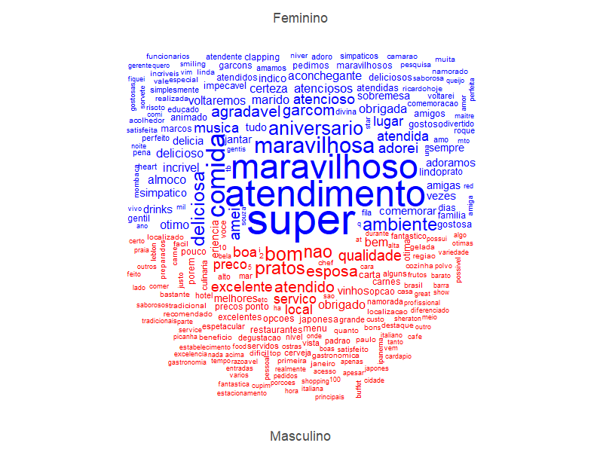

Slide 6
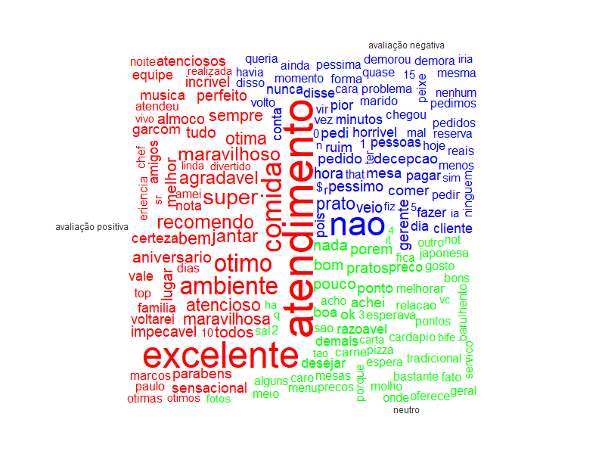

Slide 7
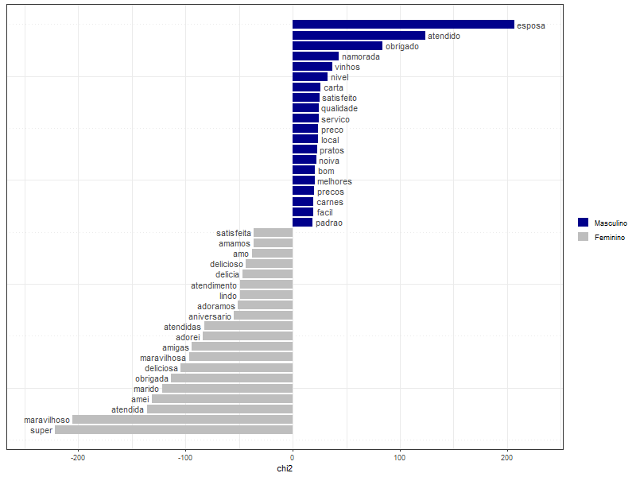

Slide 8
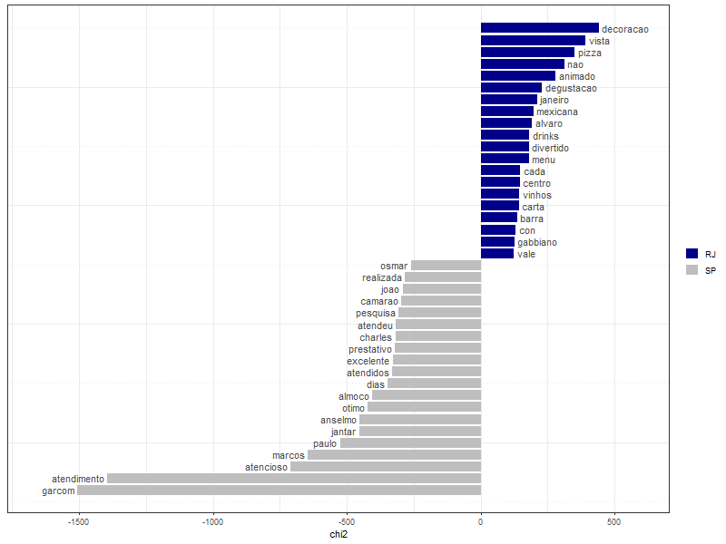

Slide 9


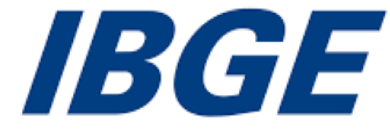
=
DA
DATAUNIRIO
como um repositório de dados
Todos os orçamentos da UNIRIO (2001/2019)
Todos os bancos de dados sobre alunos e professores da UNIRIO no INEP (2016/2018).
Todos os bancos do portal da transparência.
Todas as matérias do site da UNIRIO.
Todas os tweets da UNIRIO.
Notes:
Quero que o DATAUNIRIO seja um IBGE local
Quero que o DATAUNIRIO seja um repositório de dados

Slide 10
UNIRIO
tweets
Parte 1 – análise de texto
Parte 2 - app

Slide 13
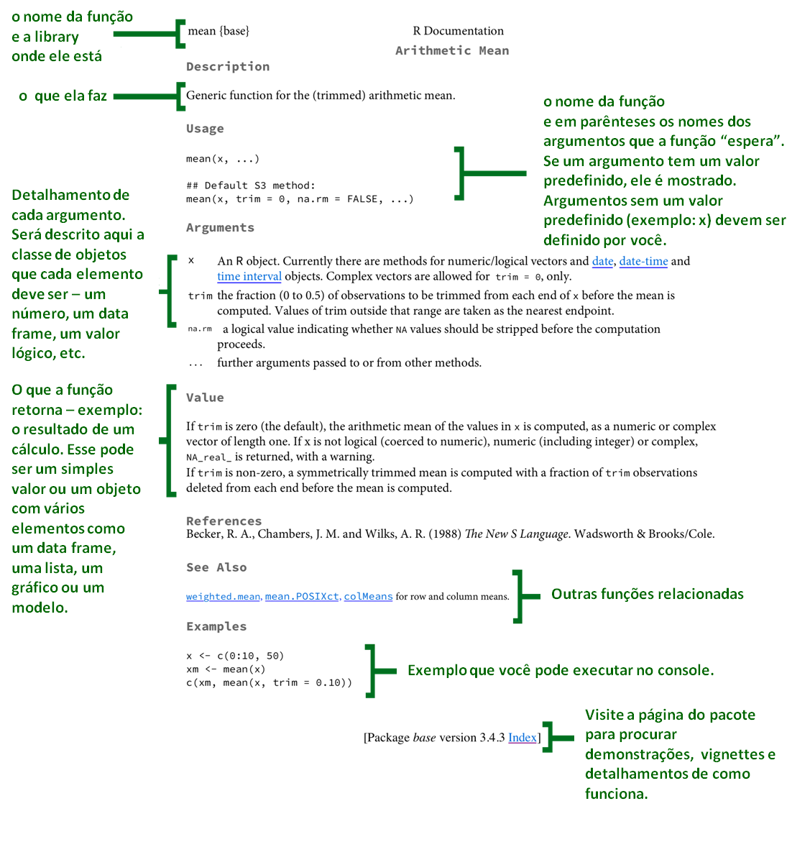
Traduzindo a ajuda do R

Slide 14
Não esqueça de escrever algo para mim
Notes:
Estou terminando... vou passar a palavra para o mediador, mas antes gostaria de te lembrar para escrever algo pois vou dar uma olhada no site agora.

Slide 15
That all folks

Slide 16
UNIRIO
tweets
Boicote e Gastro nomia

Slide 17
Colocar o chat e o feedback
Por favor, coloque um comentário
Perguntas
Perguntas_mostrar
Chat interagir

Slide 18
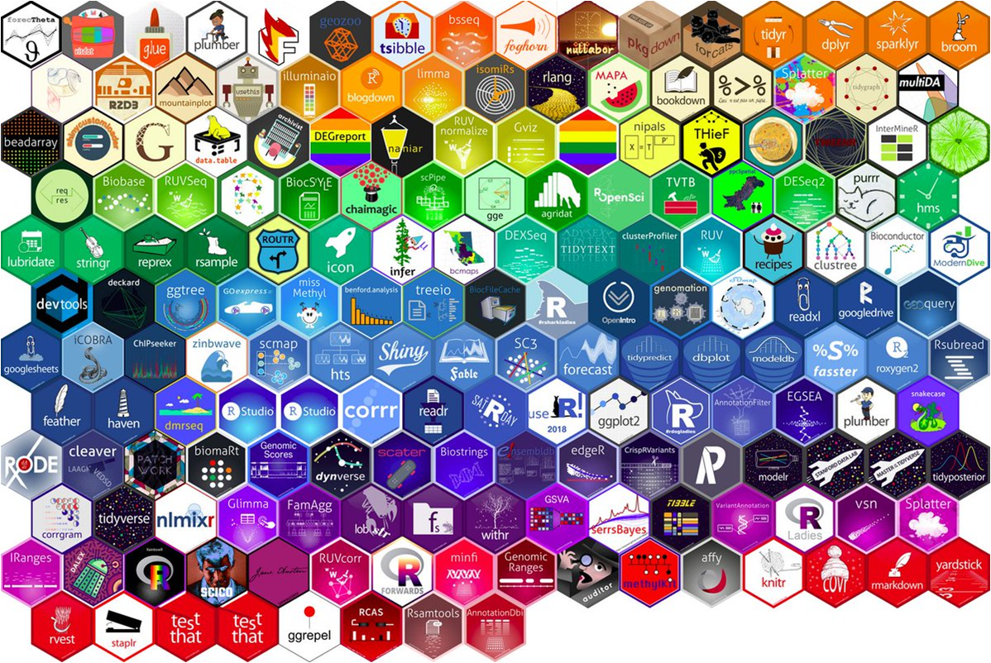
Tidy
Little Things
Steven Ross

